Slide 1
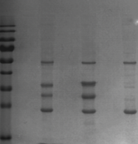
M
NR1-3xHA
NR2-3xHA
control
kDa
170 -
130 -
95 -
72 -
55 -
43 -
34 -
26 -
17 -

